Slide 1

Nghe bài hát Viếng Lăng Bác / Bác Hồ một tình yêu bao la→ Tình cảm của nhân dân miền Nam với Bác ntn?
Dự án dạy học trải nghiệm tích hợp liên môn: Ngữ văn, Lịch sử, Địa lý, Giáo dục công dân với chủ đề “Hành trình viếng Lăng Bác”.

Slide 2
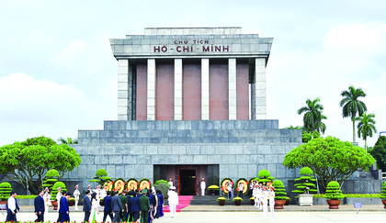

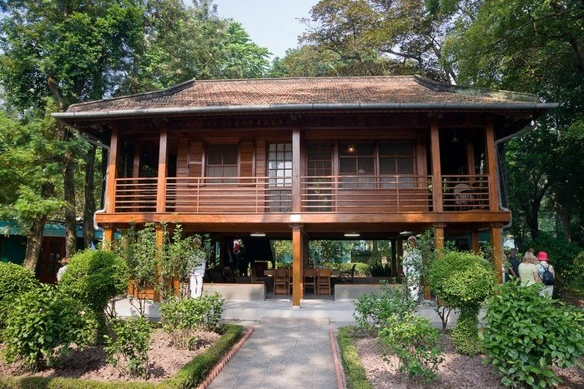
Em đã từng được đến thăm lăng Bác chưa? Cảm nhận lúc đó của em như thế nào?

Slide 3
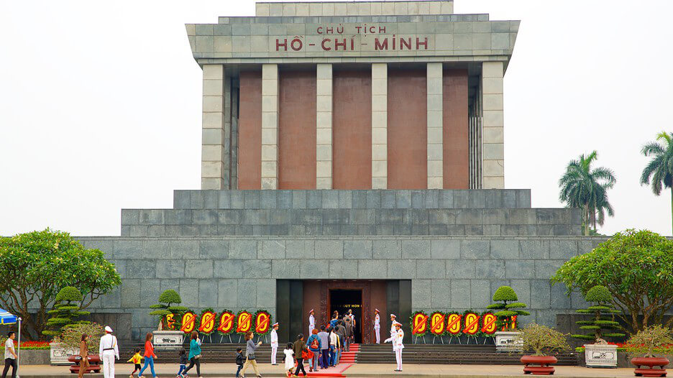
Viếng lăng Bác
_Viễn Phương_
GV: Nguyễn Thị Hạnh

Slide 4
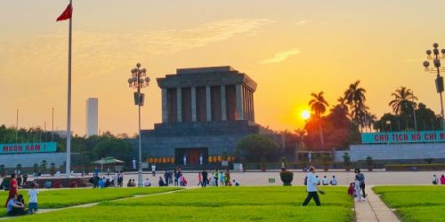
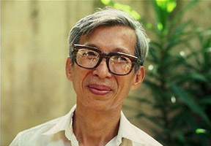

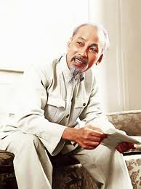
I. Tìm hiểu chung

Slide 5
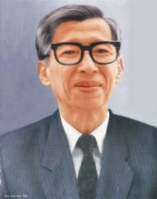
1. Tác giả
Viễn Phương (1928 – 2005)
Quê: An Giang
Là cây bút xuất hiện sớm nhất của lực lượng văn nghệ giải phóng miền Nam
Thơ ông thường nhỏ nhẹ, giàu tình cảm và thơ mộng

Slide 6



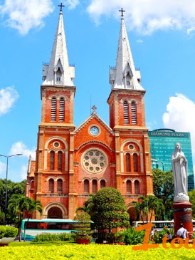
Tác phẩm chính
Quê hương địa đạo
Mắt sáng học trò
Có đâu như ở miền Nam
Hình bóng yêu thương

Slide 7
2. Tác phẩm
Hoàn cảnh sáng tác: 4/1969 khi lăng Bác vừa khánh thành
Viếng lăng Bác
Xuất xứ: In trong tập “Như mây mùa xuân”
Mạch cảm xúc: Thời gian: Ngoài lăng → Trong lăng → Khi trở về

Slide 8
Viếng lăng Bác
(Viễn Phương)
Con ở miền Nam ra thăm lăng Bác
Đã thấy trong sương hàng tre bát ngát
Ôi! Hàng tre xanh xanh Việt Nam
Bão táp mưa sa đứng thẳng hàng.
Ngày ngày mặt trời đi qua trên lăng
Thấy một mặt trời trong lăng rất đỏ.
Ngày ngày dòng người đi trong thương nhớ
Kết tràng hoa dâng bảy mươi chín mùa xuân…
Bác nằm trong giấc ngủ bình yên
Giữa một vầng trăng sáng dịu hiền
Vẫn biết trời xanh là mãi mãi
Mà sao nghe nhói ở trong tim!
Mai về miền Nam thương trào nước mắt
Muốn làm con chim hót quanh lăng Bác
Muốn làm đoá hoa toả hương đâu đây
Muốn làm cây tre trung hiếu chốn này

Slide 9
Bố cục
Cảm xúc trước cảnh dòng ngư­ời vào lăng viếng Bác
Cảm xúc về cảnh bên ngoài lăng
Khổ 1
Khổ 2
Cảm xúc khi vào trong lăng đứng trước di hài Bác
Khổ 3
Khổ 4
Ước nguyện khi về miền Nam

Slide 10
II. Đọc hiểu văn bản

Slide 11
Cảm
xúc của tác
giả khi đứng trước lăng Bác

Slide 12

Con ở miền Nam ra thăm lăng Bác Đã thấy trong sương hàng tre bát ngát Ôi! Hàng tre xanh xanh Việt Nam Bão táp mưa sa, đứng thẳng hàng.

Slide 13
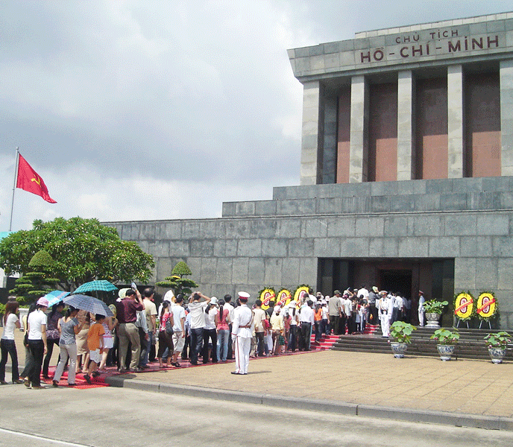

Con ở miền Nam ra thăm lăng Bác
Xưng hô: Con - bác
Ấm áp, thân mật

Slide 14
Nói giảm nói tránh “thăm”
→ Giảm nhẹ nỗi đau mất mát, đau thương
➔ Bất tử hóa hình tượng Bác trong lòng những người con miền Nam

Slide 15
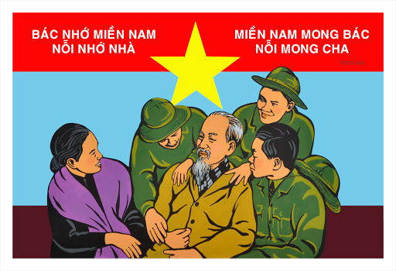

Slide 16

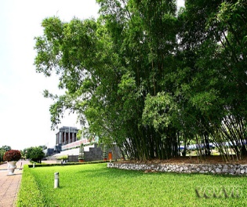
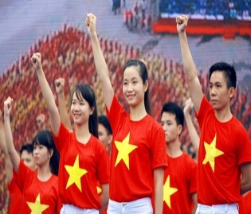
Đã thấy trong sương hàng tre bát ngát Ôi! Hàng tre xanh xanh Việt Nam Bão táp mưa sa, đứng thẳng hàng.
Hình ảnh “hàng tre”
Hình ảnh thực
Hình ảnh ẩn dụ: sức sống bền bỉ của dân tộc Việt Nam

Slide 17
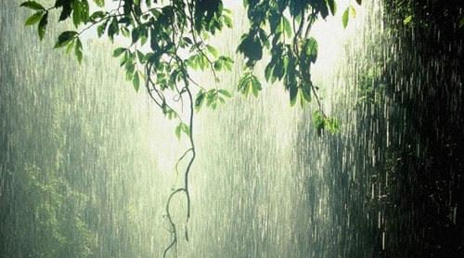


Thành ngữ “bão táp mưa sa”
Lối miêu tả “đứng thẳng hàng”
Vẻ đẹp cứng cỏi, kiên cường, bền bỉ, hiên ngang, bất khuất của con người VN

Slide 18
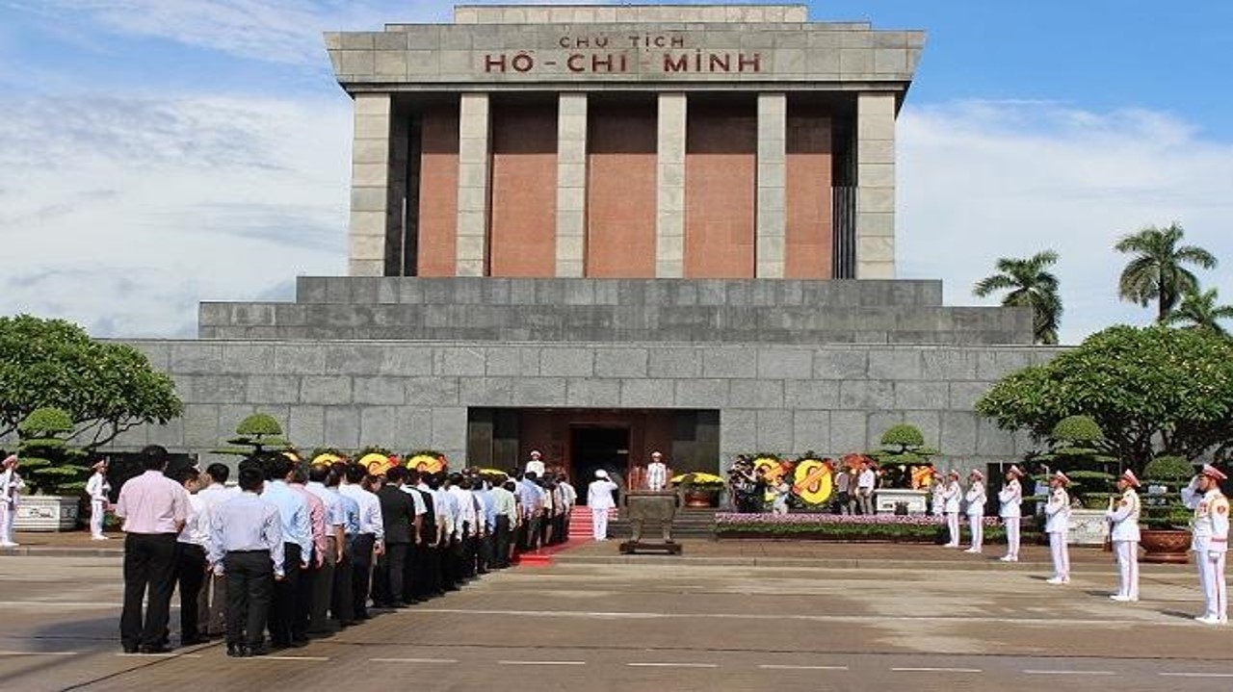
2. Cảm
xúc trước
đoàn người xếp hàng vào lăng

Slide 19
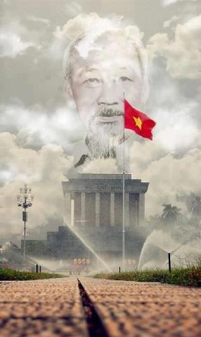
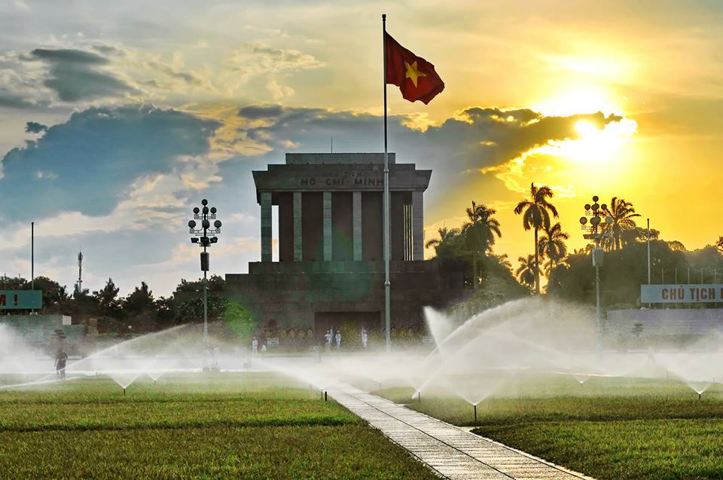
Ngày ngày mặt trời đi qua trên lăng Thấy một mặt trời trong lăng rất đỏ

Slide 20

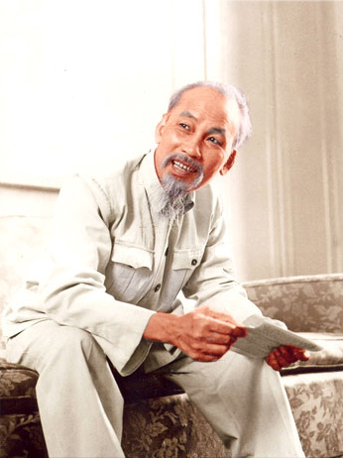

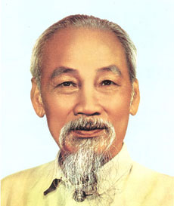
Hình ảnh “mặt trời”
Hình ảnh thực
Sóng đôi
Hình ảnh ẩn dụ
→ Ngợi ca sự vĩ đại, công lao vĩ đại của Bác + sự kính trọng của nhà thơ với Bác

Slide 21
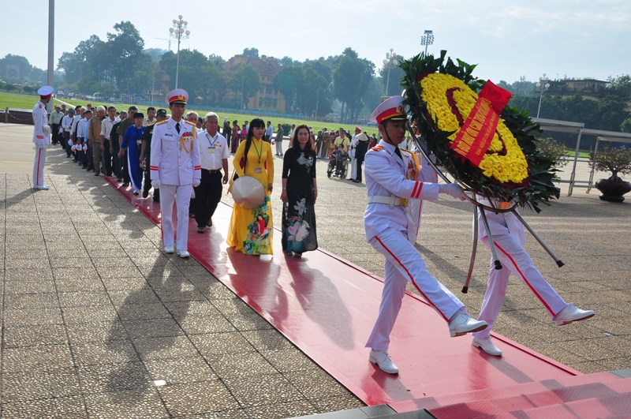
Ngày ngày dòng người đi trong thương nhớ Kết tràng hoa dâng bảy mươi chín mùa xuân...

Slide 22
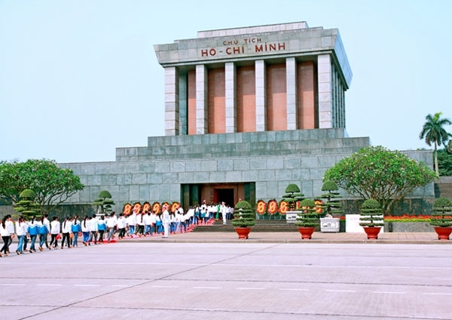
Nghệ thuật
Nội dung
Tình cảm thương nhớ, xót xa
Ẩn dụ
Hoán dụ
Điệp ngữ
Lòng tôn kính

Slide 23
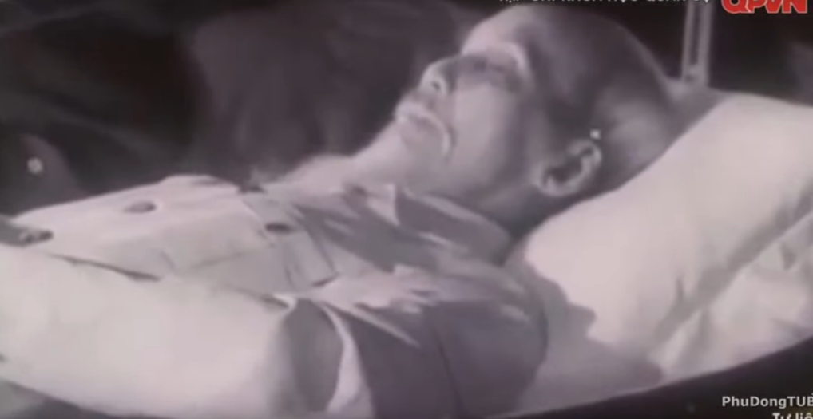
3. Cảm
xúc khi vào lăng viếng Bác

Slide 24
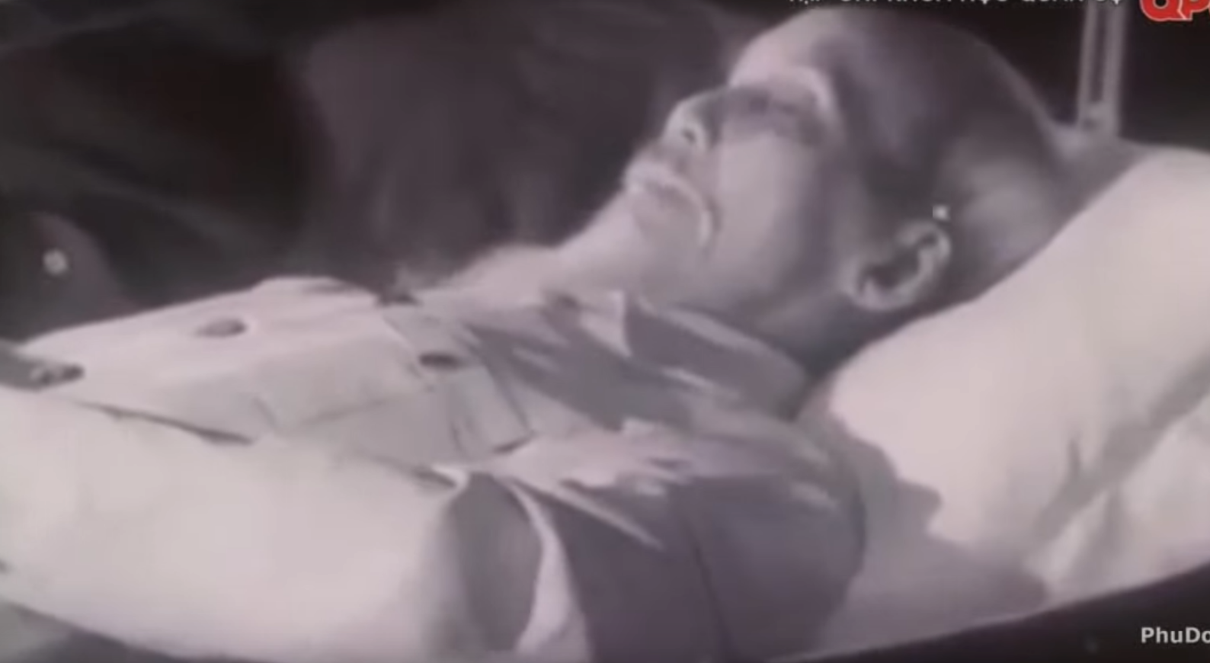
Bác nằm trong giấc ngủ bình yên Giữa một vầng trăng sáng dịu hiền
Giấc ngủ bình yên
Bác dường như vẫn đang ngủ
Gợi sự gần gũi

Slide 25
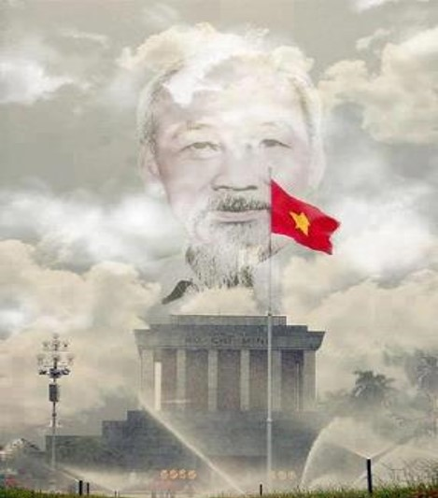
Vầng trăng sáng dịu hiền
Tả thực
Tâm hồn cao đẹp, sáng trong của Bác

Slide 26
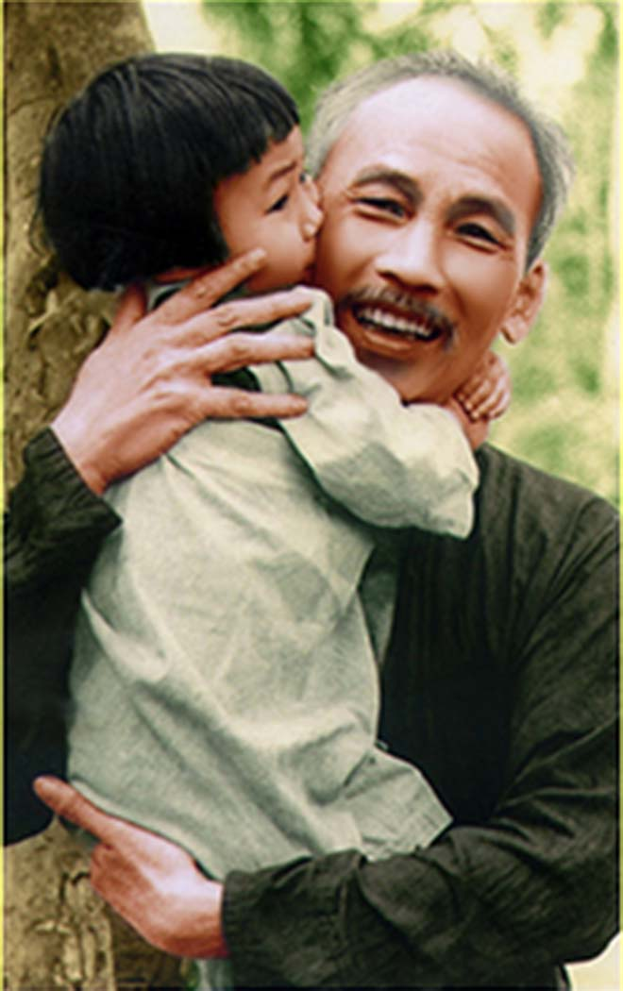

Vẫn biết trời xanh là mãi mãi Mà sao nghe nhói ở trong tim.
“Trời xanh”
Ẩn dụ
Bác sống mãi với non sông, đất nước

Slide 27

Giằng co giữa lí trí và tình cảm
Biết
(Lí trí)
Nhói
(Tình cảm)
> <
Đau xót đến tột cùng, tiÕc nuèi kh«n ngu«i

Slide 28
4. Tâm
trạng và
ước nguyện của nhà thơ

Slide 29
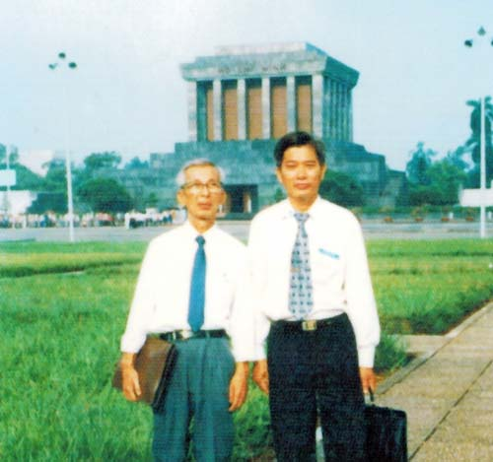
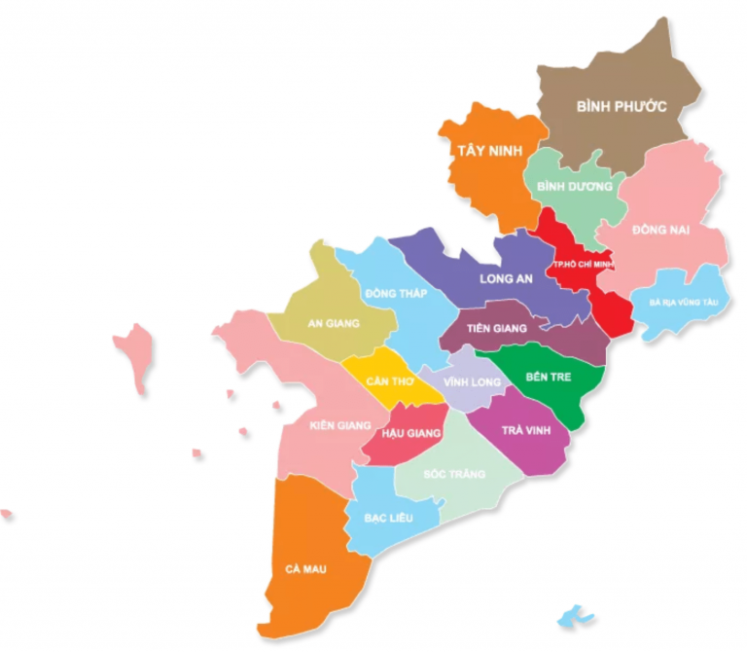
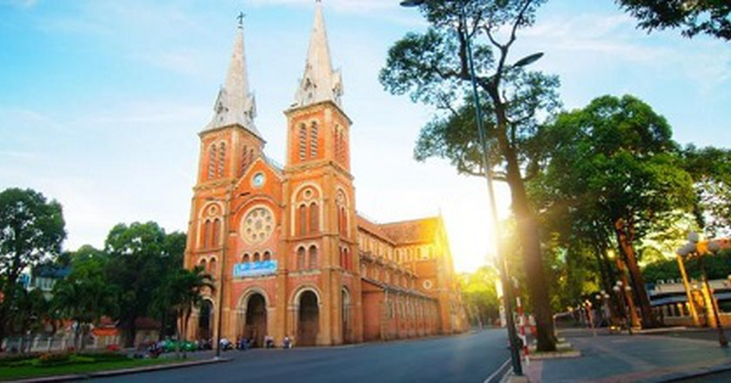
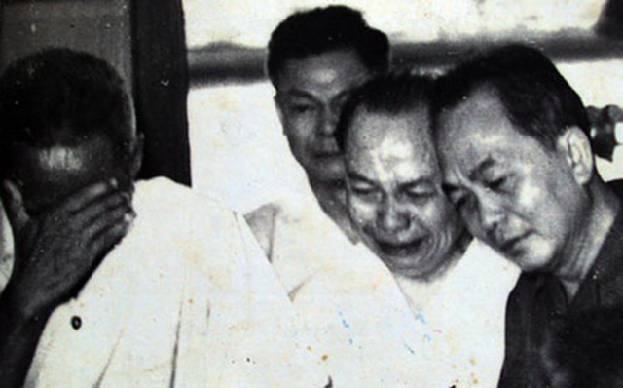

Mai về miền Nam thương trào nước mắt
Cảm xúc trào dâng, đau xót tột cùng

Slide 30
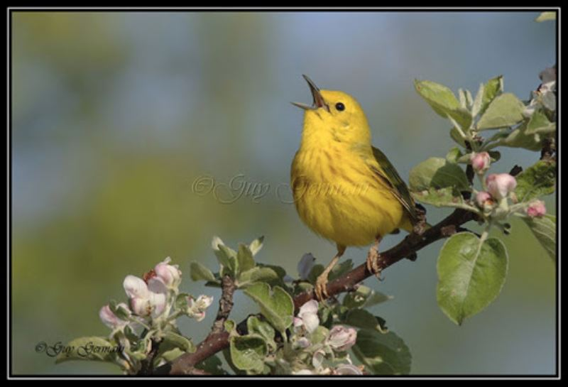
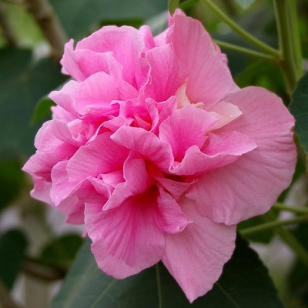
Điệp ngữ “muốn làm”
Con chim hót
Cây tre trung hiếu
Đóa hoa tỏa hương
Lòng mong ước thiết tha và ước nguyện được sống mãi bên Bác, đi theo con đường mà Bác đã chọn

Slide 31


Hình ảnh “cây tre”
Khổ 1: tre bát ngát, xanh xanh
Khổ 2: tre trung hiếu
Kết cấu đầu cuối tương ứng
→ Tình cảm trọn vẹn

Slide 32
III. Tổng kết
Portfolio
Designed

Slide 33
Nghệ thuật
Giọng điệu trang trọng, thiết tha
Nhiều hình ảnh ẩn dụ đẹp
Ngôn ngữ bình dị mà cô đúc
Lòng thành kính và xúc động sâu sắc của nhà thơ và mọi người đối với Bác
Nội dung

Slide 34

Trò chơi ô chữ
(1)
GV đưa ra các câu hỏi liên quan đến bài
(2)
HS có 5s suy nghĩ để trả lời
(3)
Mỗi câu trả lời đúng được 1 điểm
(4)
Trả lời đúng từ khóa sẽ được cộng 2 điểm

Slide 35
1
2
3
4
5
6
7
8
9
10
11
B A C
B A D I N H
8. Tác giả dùng cụm từ này để cho thấy như Người chưa ra đi, Người còn sống mãi với đất nước, với dân tộc.
7. Một trong những ước nguyện của tác giả để được ở gần bên vị lãnh tụ.
10. Mạch cảm xúc của bài thơ được sắp xếp theo trình tự này.
B I N H Y E N
9. Tên thật của nhà thơ
M A T T R O I
11. Quê của nhà thơ.
X U C Đ O N G
2. Đây là nơi xây dựng lăng.
1. Đây là một đại từ xưng hô được dùng trong bài để thể hiện sự gần gũi, thân thiết, yêu mến.
3. Cụm từ này được dùng để nói về giấc ngủ của Người.
T R A N G H O A
4. Đây là một hình ảnh ẩn dụ trong bài liên quan đến Bác
C O N C H I M
5. Cảm xúc nào của tác giả được thể hiện xuyên suốt trong toàn bài thơ.
6. Hình ảnh dòng người được ví như….
G I A C N G U
T H A N H V I E N
T H O I G I A N
A N G I A N G

Slide 36

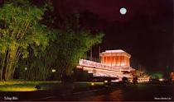

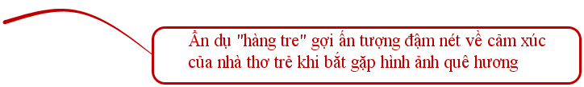
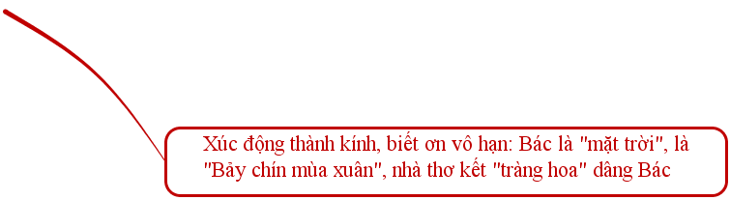

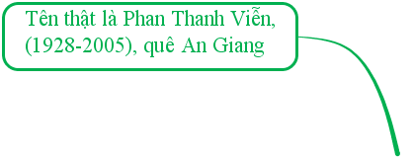
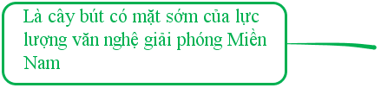
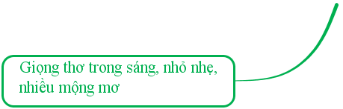

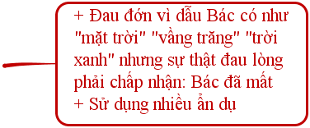




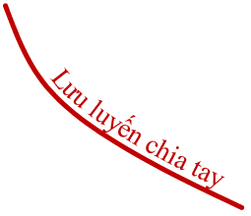
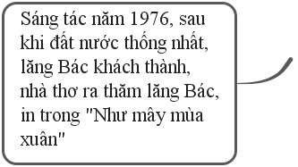



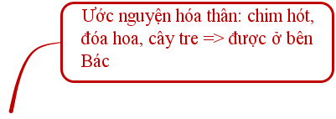

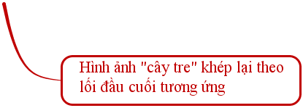

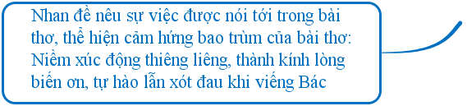
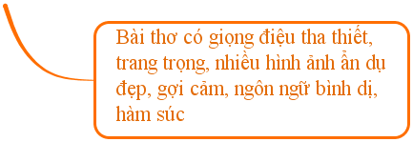

Slide 37

Vẽ sơ đồ tư duy tổng kết lại nội dung bài học + Làm bài tập
Hướng dẫn tự học
Tìm đọc thêm các tác phẩm của nhà thơ Viễn Phương
Soạn bài “Nghị luận về tác phẩm truyện (hoặc đoạn trích)”

Slide 38
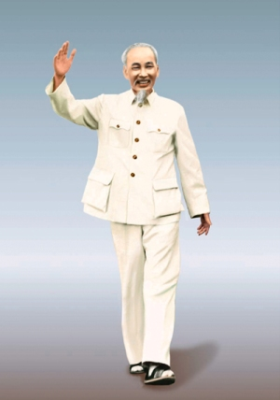


Tạm biệt các em
Hẹn gặp lại vào tiết học tới

